Slide 1
Arduino UNO
---调光灯

Slide 2


生活中接触到的大多数信息是随着时间连续变化的，如声音、温度、压力、流量等。表达这些信息的电信号，称为模拟信号（Analog Signal）。在Arduino控制的系统中，一般使用0~5V的电压来表示模拟信号。

Slide 3
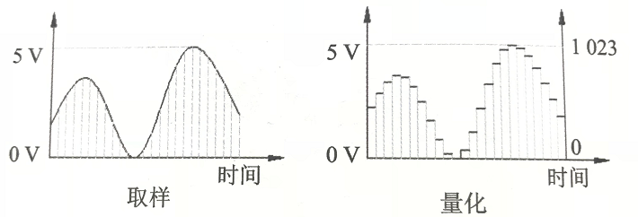
模拟输入引脚带有ADC（Analog-to-Digital Converter（模拟到数字信号的转换功器））功 能，将外部输入的模拟值电压信号转换成芯片运算时可以识别的数字信号，从而实现读入模拟值的功能。模拟/数字转换分为取样和量化两个阶段，如下图所示：

Slide 4
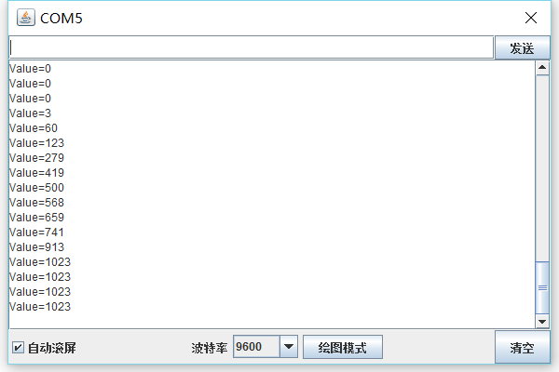
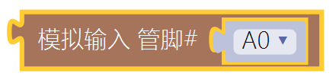
UNO主板所采用的控制芯片的ADC（模拟到数字信号的转换功器）有10位精度，2¹⁰=1024，即可以将0~5V的电压转换为0~1023的整数形式表示，如下表所示：
输入电压/V | 模拟信号读取的返回值
0 | 0
... | ...
2.5 | 512
... | ...
5 | 1023
输入电压与模拟信号的返回值对照表

Slide 5
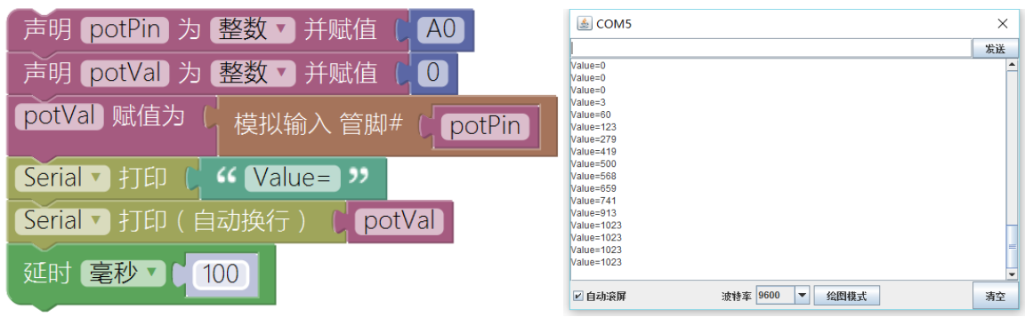
项目一的时候，我们学了通过模拟信号输入函数来读取模拟输入引脚的电压值，并以0~1023之间的整数值显示出来。
相对应，Arduino也提供了模拟信号输出函数。项目二通过电位器来控制LED灯亮度的渐变，利用模拟信号输出函数控制LED灯的亮度变化。

Slide 6
项目二：通过电位器控制LED灯的亮度
所需器件：
LED灯模块*1
电位器模块*1
3P数据线*2

Slide 7
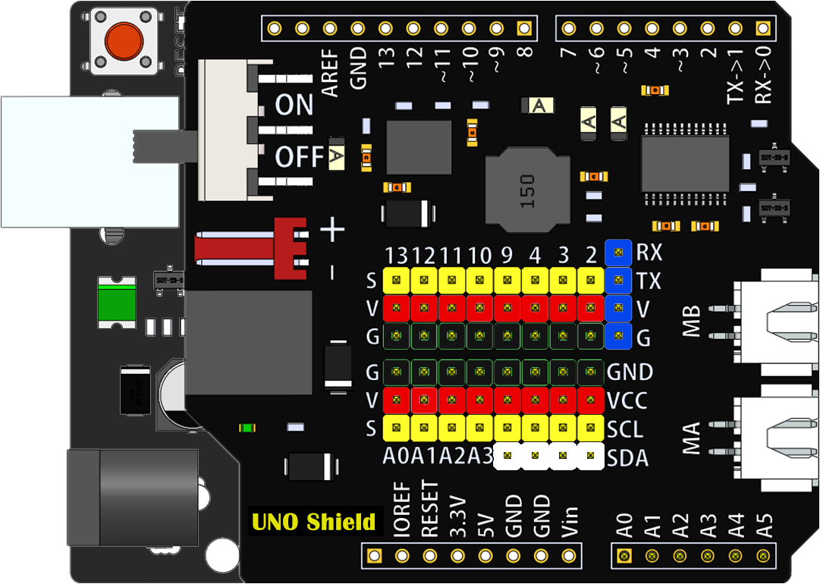
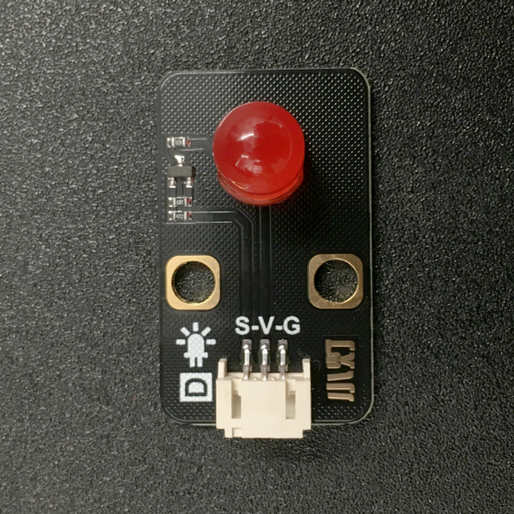
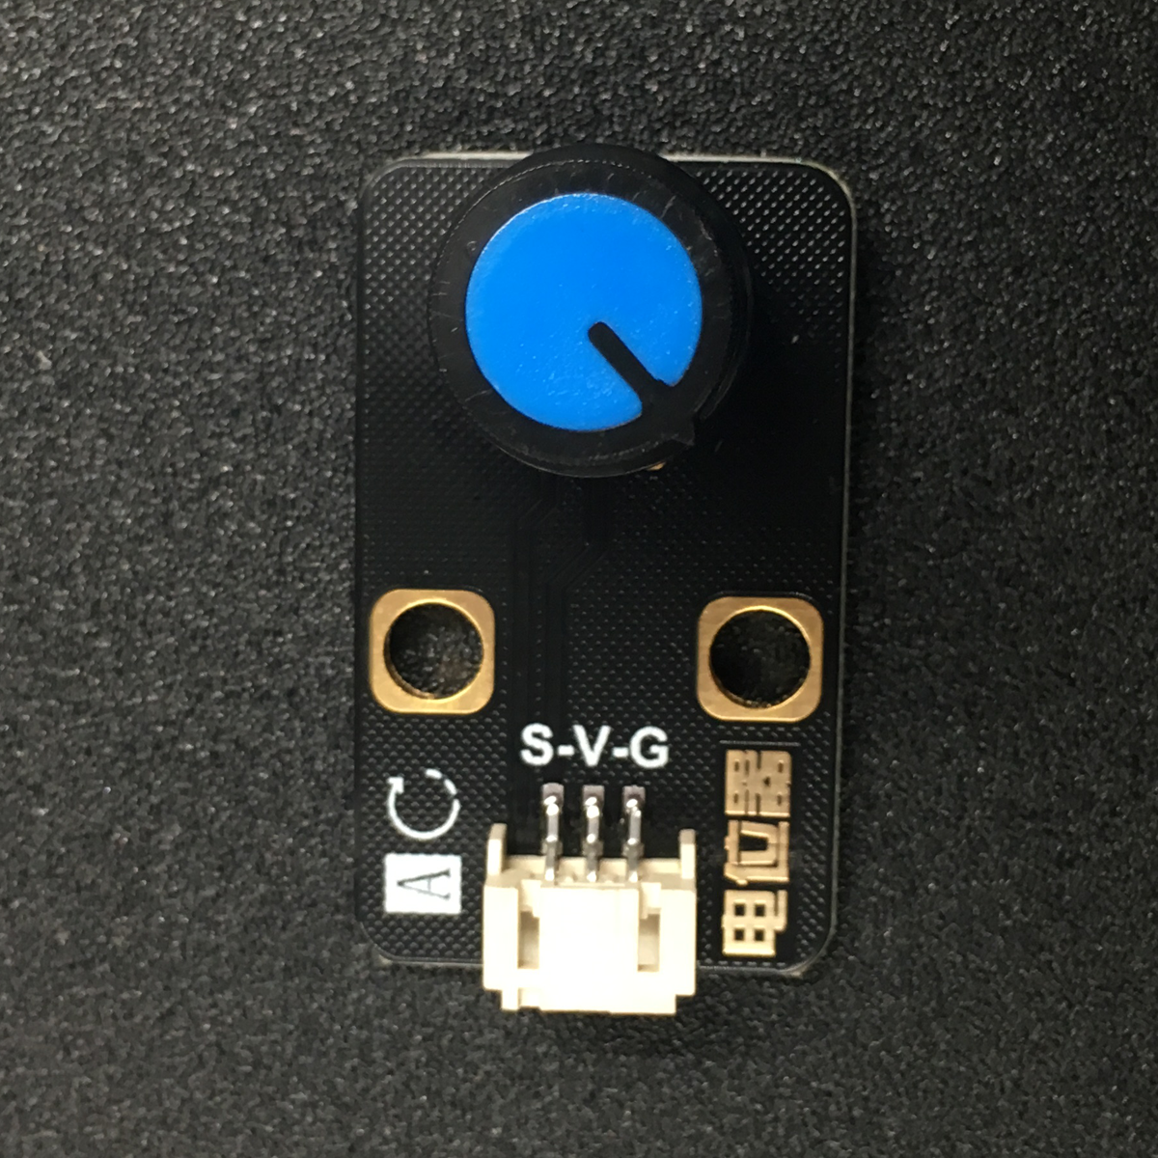
电路的搭设：
LED灯的DI引脚和数字引脚3相连，电位器模块的AO引脚和模拟引脚A0相连。

Slide 8
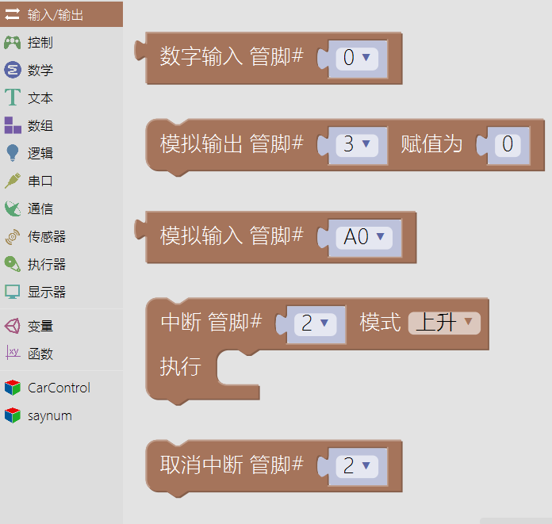
本项目通过电位器来控制LED灯亮度的渐变，利用模拟信号输出函数控制LED灯的亮度变化。

Slide 9
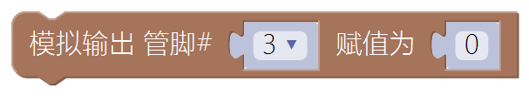
模拟信号输入函数中的参数值Value和输出电压对照表
Value参数值 | 输出电压/V
0 | 0
... | ...
128 | 2.5
... | ...
255 | 5

Slide 10
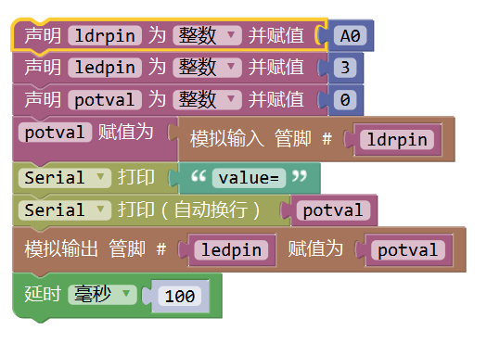
MIXLY程序
Notes:
读取电位器的值需要用到读取模拟管脚

Slide 11
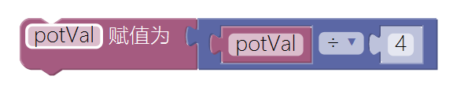
灯泡为什么在渐变的过程闪了三次？

Slide 12
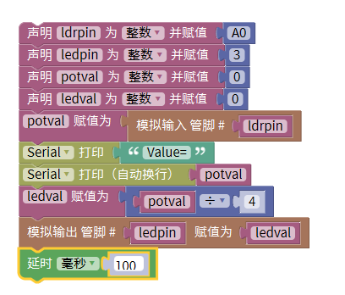
MIXLY程序

Slide 13
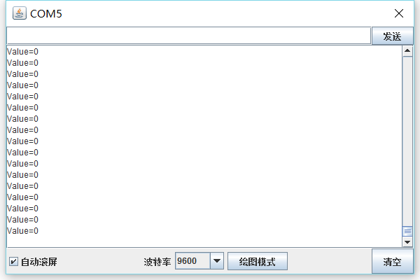
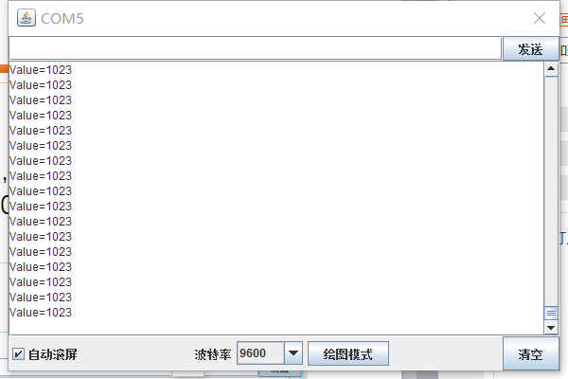
更改程序后打开串口监视器你发现了什么？
将程序上传到UNO版后，打开串口监视器，旋转电位器的按钮，观察串口监视器显示的数值在0-1023之间不断变化。当数值为1023时，LED灯最亮。

Slide 14
课后小结
课后小结

